Slide 1





w
Welt
Wo?
Wasser
where?
Was?
gewinnen
what?
Notes:
Can they still remember how to say ‘w’?

Slide 2
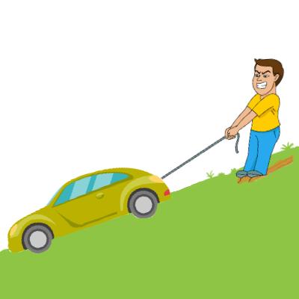
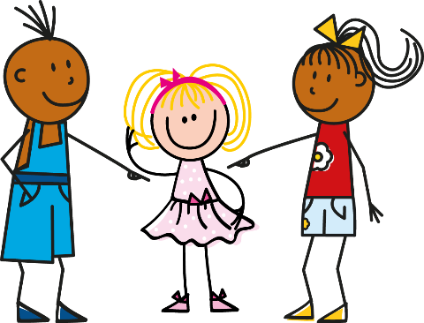
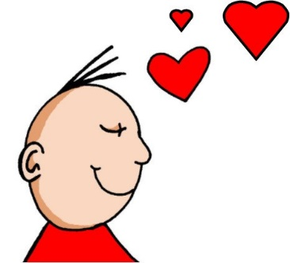



ie
ziehen
sie
Liebe
tief
Brief
liegen
2000 Kilometer
Notes:
Can they still remember ‘ie’

Slide 3

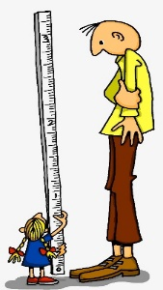
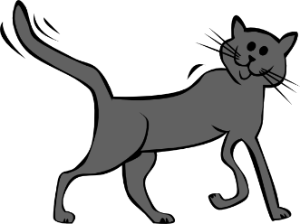
ß
heißen
Fußball
Misky
groß
Notes:
Can they still remember ‘ß’

Slide 4

Hallo 1) Guten Morgen Wie geht’s? 1) Mir geht’s gut
2) Guten Tag 2) Mir geht’s okay
3) Guten Abend 3) Mir geht’s nicht gut
Wie heißt du? 1) Ich heiße Heidi Wie alt bist du? 1) Ich bin zwei
2) Ich heiße Wiebke 2) Ich bin acht
3) Ich heiße Hanna 3) Ich bin zehn
Wo wohnst du? 1) Ich wohne in Workington Bye 1) Tschüss
2) Ich wohne in Whitehaven 2) Auf Wiedersehen
3) Ich wohne in Maryport
Nochmal bitte!
Notes:
Listen to the conversations and tick/highlight the correct answers – they will have sheets – see next slide for instructions for the sheets. Play the conversation on slide 4 then the conversation on slide 5.

Slide 5
Hallo 1) Guten Morgen Wie geht’s? 1) Mir geht’s gut
2) Guten Tag 2) Mir geht’s okay
3) Guten Abend 3) Mir geht’s nicht gut
Wie heißt du? 1) Ich heiße Heidi Wie alt bist du? 1) Ich bin zwei
2) Ich heiße Wiebke 2) Ich bin acht
3) Ich heiße Hanna 3) Ich bin zehn
Wo wohnst du? 1) Ich wohne in Workington Bye 1) Tschüss
2) Ich wohne in Whitehaven 2) Auf Wiedersehen
3) Ich wohne in Maryport
Notes:
Print these off 4 to one page and slice in two or 2 on one page. Each student needs to be able to have 2 conversations to mark.

Slide 6
Hallo 1) Guten Morgen Wie geht’s? 1) Mir geht’s gut
2) Guten Tag 2) Mir geht’s okay
3) Guten Abend 3) Mir geht’s nicht gut
Wie heißt du? 1) Ich heiße Heidi Wie alt bist du? 1) Ich bin zwei
2) Ich heiße Wiebke 2) Ich bin acht
3) Ich heiße Hanna 3) Ich bin zehn
Wo wohnst du? 1) Ich wohne in Workington Bye 1) Tschüss
2) Ich wohne in Whitehaven 2) Auf Wiedersehen
3) Ich wohne in Maryport
Notes:
Make sure slide 2 is on freeze so they can’t see the next two slides. Then use this for feedback

Slide 7
Hallo 1) Guten Morgen Wie geht’s? 1) Mir geht’s gut
2) Guten Tag 2) Mir geht’s okay
3) Guten Abend 3) Mir geht’s nicht gut
Wie heißt du? 1) Ich heiße Heidi Wie alt bist du? 1) Ich bin zwei
2) Ich heiße Wiebke 2) Ich bin acht
3) Ich heiße Hanna 3) Ich bin zehn
Wo wohnst du? 1) Ich wohne in Workington Bye 1) Tschüss
2) Ich wohne in Whitehaven 2) Auf Wiedersehen
3) Ich wohne in Maryport
Notes:
Make sure slide 2 is on freeze so they can’t see the next two slides. Then use this for feedback

Slide 8
Hallo 1) Guten Morgen Wie geht’s? 1) Mir geht’s gut
2) Guten Tag 2) Mir geht’s okay
3) Guten Abend 3) Mir geht’s nicht gut
Wie heißt du? 1) Ich heiße Heidi Wie alt bist du? 1) Ich bin zwei
2) Ich heiße Wiebke 2) Ich bin acht
3) Ich heiße Hanna 3) Ich bin zehn
Wo wohnst du? 1) Ich wohne in Workington Bye 1) Tschüss
2) Ich wohne in Whitehaven 2) Auf Wiedersehen
3) Ich wohne in Maryport
Nochmal bitte!
Notes:
Nochmal bitte

Slide 9
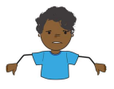
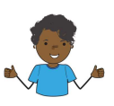
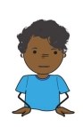
Anna 11 Berlin | Heidi 10 Wien | Wiebke 9 Frankfurt | Hanna 8 Stuttgart | Lola 7 Essen | Zara 6 München
Lara 5 Salzburg | Emily 4 Zurich | Lena 3 Bremen | Lea 2 Hannover | Marie 1 Bayern | Mila 11 Hamburg
Lukas 10 Dresden | Malik 9 Leipzig | Max 8 Düsseldorf | Noah 7 Potsdam | Tim 6 Bonn | Yusuf 5 Innsbruck
Milan 4 Graz | Matteo 3 Linz | Paul 2 Zell am See | Stefan 1 Basel | Greg 11 Bern | Axel 10 Zermatt

Slide 10
 | Wie heißt du? | Wie geht’s? | Wie alt bist du? | Wo wohnst du?
1
2
3
4
5

